Slide 1
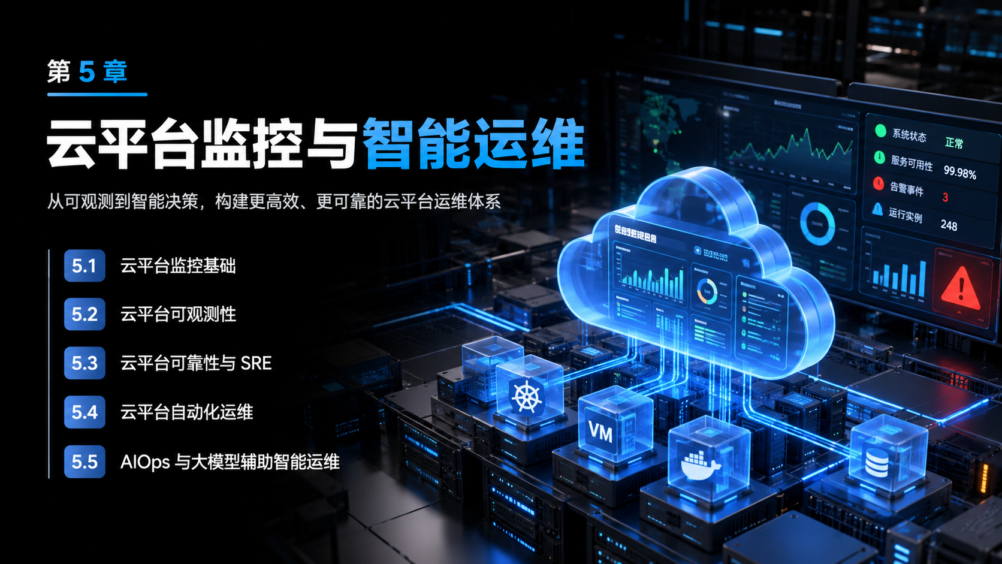
CHAPTER 05 / 第五章
云平台监控与
智能运维
从可观测性到智能决策，构建更可靠的云平台
5.1
云平台监控体系与指标采集
5.2
云平台可观测性与故障证据关联
5.3
云服务可靠性与 SRE
5.4
云平台自动化运维与闭环控制
5.5
AIOps 与大模型辅助智能运维
Northeastern University · Software College

Slide 2
5.1 云平台监控体系与指标采集
云平台监控：监测什么、为什么监测？
从设备健康延伸到云资源状态、服务性能与最终业务体验。
三类监控目标
健康监测：服务是否可用；性能分析：瓶颈在哪里；容量规划：何时扩容。
云平台面临的新挑战
VM与Pod动态启停；同一物理节点存在多租户；微服务依赖关系和访问路径频繁变化。
监控的最终服务对象
不仅监控CPU和内存，还要观察请求成功率、P99延迟及业务交易是否完成。
课堂要点：资源正常不等于业务正常；指标与服务目标要建立映射。
第五章 · 云平台监控与智能运维
1
Notes:
云平台监控是指持续采集、存储、分析并展示云计算平台及其服务的运行状态，以支持性能分析、异常检测、容量规划和故障响应。
相比传统单机监控，云平台监控主要面临以下挑战：
资源动态性：虚拟机和容器可以随负载快速创建与销毁，监控目标持续变化。
监控层次多：从物理服务器、虚拟化层到应用与业务服务，不同层次的数据具有不同含义。
监控数据规模大：高频采样和大量实例会产生海量时间序列。
服务依赖复杂：单个用户请求可能跨多个微服务与基础设施组件。
Prometheus架构能够清晰说明监控系统的核心组成。
首先，被监控服务或Exporter提供指标访问端点。Prometheus Server根据静态配置或服务发现获得目标地址，并定期抓取指标。
其次，Prometheus将采集到的样本写入时间序列数据库，并通过PromQL进行聚合与分析。
最后，可视化工具通过查询接口展示指标趋势，告警规则则根据条件产生告警，交由Alertmanager进行路由、分组和通知。
Monitoring Data是系统产生的原始观测数据；Monitoring System负责采集、存储和分析这些数据；Alerting是在数据基础上根据规则识别需要处理的情况。
告警并不等于故障根因。例如，CPU利用率达到95%可能是异常，也可能是高负载计算任务的正常表现。

Slide 3
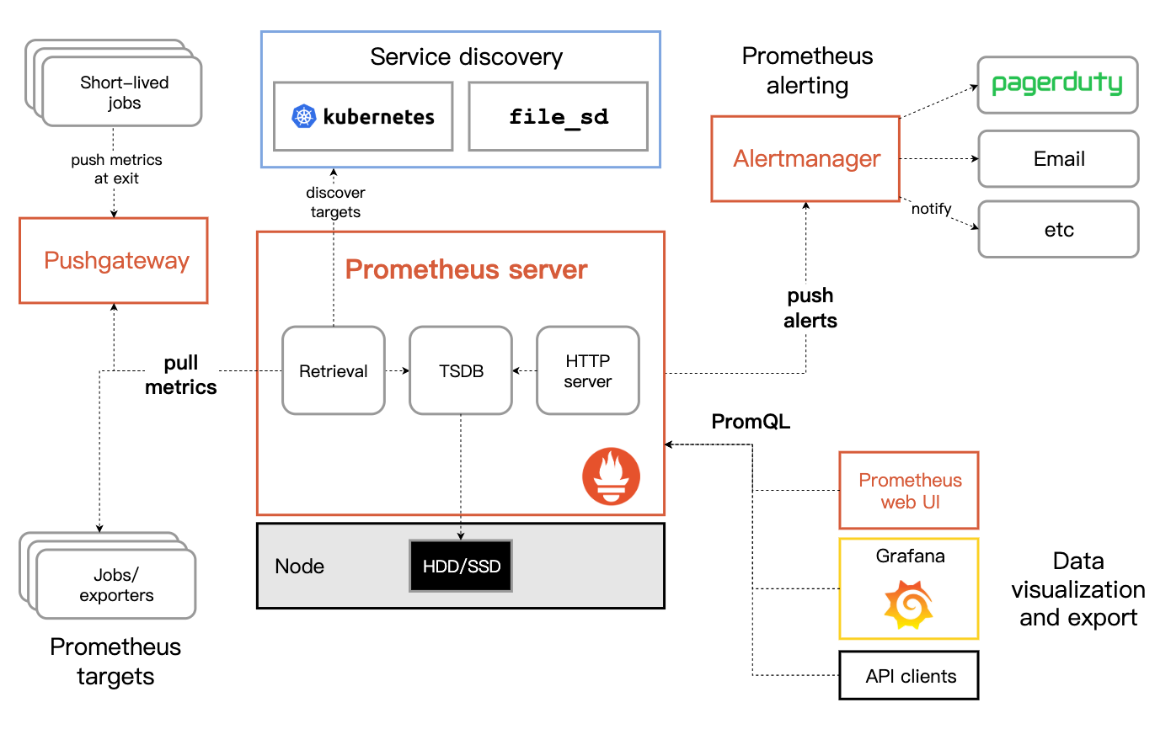
5.1 云平台监控体系与指标采集
Prometheus：从指标暴露到告警通知
按监控数据流理解架构，而不是仅记住各软件名称。
Prometheus架构
① 指标端点与目标发现
Exporter / SDK暴露/metrics；服务发现维护动态实例。
② 抓取、存储与查询
Scrape周期拉取指标；TSDB保存时间序列；PromQL聚合。
③ 可视化与告警
Grafana展示趋势；Prometheus规则评估；Alertmanager负责通知路由。
课堂要点：监控数据路径：目标发现 → Scrape → TSDB/PromQL → 规则告警。
第五章 · 云平台监控与智能运维
2
Notes:
Prometheus主要是Metrics监控系统，而不是一个同时完整存储Logs与Traces的通用可观测性后端。
Exporter / Client Library 向监控系统暴露运行指标
Service Discovery 动态识别需要监控的服务实例
Prometheus Server 抓取指标、存储时间序列并执行规则
Time Series Database 保存带时间戳和标签的监控样本
Grafana 查询指标并形成监控Dashboard
Alertmanager 对告警进行分组、路由、抑制和通知
Prometheus架构能够清晰说明监控系统的核心组成。
首先，被监控服务或Exporter提供指标访问端点。Prometheus Server根据静态配置或服务发现获得目标地址，并定期抓取指标。
其次，Prometheus将采集到的样本写入时间序列数据库，并通过PromQL进行聚合与分析。
最后，可视化工具通过查询接口展示指标趋势，告警规则则根据条件产生告警，交由Alertmanager进行路由、分组和通知。
Monitoring Data是系统产生的原始观测数据；Monitoring System负责采集、存储和分析这些数据；Alerting是在数据基础上根据规则识别需要处理的情况。
告警并不等于故障根因。例如，CPU利用率达到95%可能是异常，也可能是高负载计算任务的正常表现。

Slide 4
5.1 云平台监控体系与指标采集
分层监控：资源状态与业务健康
同一个故障会在多个层次产生不同表现，必须建立层间映射。
监控层次
典型对象
核心指标
常见异常
基础设施
物理服务器、GPU、存储
CPU压力、IOPS、丢包率、温度
硬件故障、I/O瓶颈
虚拟化/容器
Hypervisor、VM、Pod
vCPU、内存限额、重启次数
资源争用、OOMKilled
应用与服务
Web、DB、缓存、队列
QPS、P99、错误率、连接池
超时、连接耗尽、积压
业务层
订单、登录、支付
交易成功率、端到端时延
用户交易失败、体验下降
诊断示例
数据库连接池耗尽时，主机CPU可能只有30%，但支付错误率会持续上升。
第五章 · 云平台监控与智能运维
3
Notes:
低层资源利用率不能直接代表上层业务的服务质量。

Slide 5
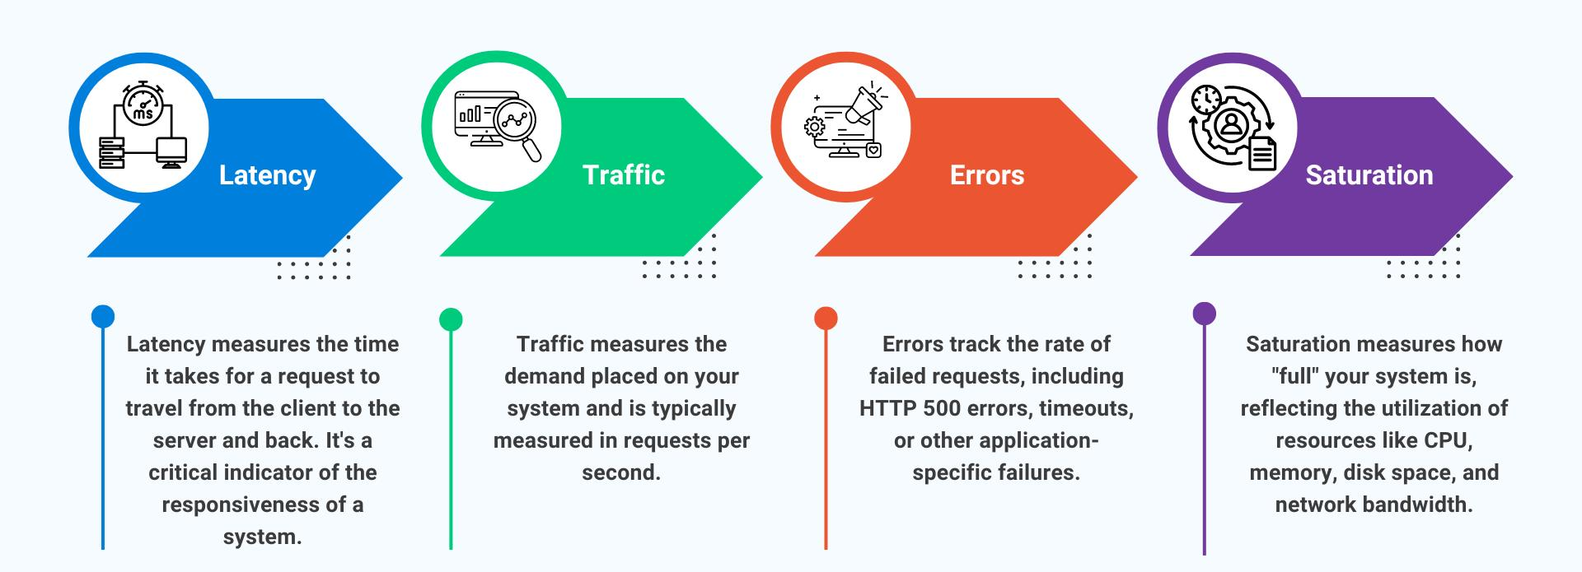
5.1 云平台监控体系与指标采集
四大黄金信号：面向服务的指标体系
Latency · Traffic · Errors · Saturation（Google SRE）
01 Latency · 延迟
P50/P95/P99响应时间；完成请求所需的时间
HTTP 错误率、业务失败率；未能正确完成的请求
03 Errors · 错误
02 Traffic · 流量
每秒请求、交易数；系统接受的业务需求
CPU压力、队列长度、连接池占用；系统资源接近容量上限的程度
04 Saturation · 饱和度
第五章 · 云平台监控与智能运维
4
Notes:
Latency 延迟
P50/P95/P99；区分成功请求与失败请求的响应时间。
假设某API一分钟内有1000次请求，将响应时间从小到大排列，P99反映约99%的请求可以在该时延以内完成。
例如，平均延迟只有80ms，但P99为2500ms，说明少量请求存在明显性能问题。
因此，在微服务故障诊断中，P95和P99有时比平均值更有参考价值。
Traffic 流量
每秒请求、交易数、数据读写量；描述业务需求强度。
案例：大促QPS从1k上升至8k。
Errors 错误
HTTP 5xx、超时、业务失败；明确统计口径。
案例：支付失败率由0.1%升至8%。
Saturation 饱和度
CPU等待队列、线程池、连接池、磁盘队列等。
CPU利用率和CPU饱和度不完全相同。
例如，CPU利用率达到90%，但任务执行仍然顺畅，不一定构成故障；如果运行队列持续增长、请求等待时间明显增加，则更可能说明计算资源已经成为性能瓶颈。
同样，数据库连接池使用率达到98%，并出现大量等待连接的请求，可能比普通CPU监控更能反映业务故障。
AIOps异常检测通常以这些时间序列指标为输入，而RCA需要分析指标之间的关联及其变化顺序。

Slide 6
5.1 云平台监控体系与指标采集
时间序列、标签与采样：异常检测的数据基础
指标名称＋标签集合标识一条时间序列；样本是时间与数值的组合。
指标示例与类型
http_requests_total{service="payment",status="500"}
Counter单调累加（重置除外），Gauge可升可降；直方图用于延迟分布。
【图片占位】
Prometheus时间序列及标签示例
数据结构
X={(t₁,x₁),…,(tₙ,xₙ)}；标签可包含service、pod、region、status。
原图建议：Prometheus UI
建模风险：高基数和缺失数据
采样权衡
request_id等高基数标签放大TSDB规模；抓取失败≠值为0；采样间隔影响异常检测灵敏度。
15s抓取有成本；短峰值可能未被采到。
课堂要点：监控数据质量（时钟、缺失、采样、标签）影响AIOps算法的可靠性。
第五章 · 云平台监控与智能运维
5
Notes:
在Prometheus中，一个典型的时间序列由指标名称和一组标签共同标识。
它表示某个支付服务实例返回HTTP 500状态的累计请求计数器。
时间序列可以抽象为：
\[ X=\{(t_1,x_1),(t_2,x_2),\ldots,(t_n,x_n)\} \]
其中，\(t_i\)是采样时间，\(x_i\)是对应指标值。
为了理解真实监控数据，还应介绍三个基本问题。
采样间隔。 如果每15秒采集一次指标，可能无法完整捕捉持续时间很短的异常尖峰。
标签维度。 服务名称、实例ID、区域、请求状态等标签可以支持多维查询，但标签取值组合过多会导致时间序列数量急剧增长。
数据缺失。 监控目标不可达、网络故障或采集系统过载，都可能造成样本缺失。数据缺失不能直接当作指标值为零。
这三个问题都会影响5.5中异常检测模型的有效性。

Slide 7
5.1 云平台监控体系与指标采集
Agent、Exporter与Pull/Push：采集到告警
组件角色与传输方式是两种不同维度；不是Agent就必须Push。
Pull：由监控端发起
Prometheus定期Scrape；利于控制抓取周期与目标，但要求抓取端网络可达。
Push：由采集端主动上报
OTLP/日志Agent常主动推送；需考虑缓冲、重试和背压。
告警处理不是“指标超过阈值”即结束
发现目标 → 采集 → TSDB存储 → PromQL规则 → Alertmanager分组/抑制/路由 → 值班人员或Runbook；避免短时抖动导致告警风暴。
课堂要点：Agent/Exporter描述“谁做采集”，Pull/Push描述“谁发起传输”。
第五章 · 云平台监控与智能运维
6
Notes:
Agent通常部署在主机或容器环境中，主动采集本地运行状态，包括系统指标、日志和其他遥测数据。
Exporter将被监控对象内部的状态转换成监控系统可以理解的指标格式。例如Node Exporter暴露Linux主机CPU、内存、网络和文件系统等指标。
Prometheus常采用Pull方式，由服务器定期请求目标的/metrics端点。而使用OpenTelemetry协议的Agent或Collector可以主动把遥测数据发送到后端。
维度 Pull模式 Push模式
发起方 监控服务器定期请求 被监控端主动发送
典型场景 Prometheus抓取Exporter OTLP数据发送、日志Agent上报
主要特点 便于集中控制抓取周期与目标 适合主动事件上报和某些网络部署
主要挑战 目标可达性和发现机制 缓冲、重试、背压与接收端容量
Agent与Pull/Push并不是互斥概念。Agent可以主动Push数据，也可以通过HTTP端点提供数据供系统Pull。
一个典型监控系统可以拆分为五个阶段：
采集 → 存储 → 分析 → 可视化 → 告警与响应
采集阶段获取CPU、内存、请求延迟等数据。
存储阶段将Metrics组织为带时间戳的时间序列。
分析阶段计算聚合指标、变化趋势以及异常条件。
可视化阶段通过Dashboard展示服务运行状态。
告警阶段根据规则或可靠性目标触发通知、升级和处置流程。
Kubernetes服务的P99延迟连续10分钟超过800ms，监控系统可以触发告警。之后还需要结合日志和链路追踪，判断异常来自数据库、网络还是某个微服务。

Slide 8
5.2 云平台可观测性与故障证据关联
Monitoring 与 Observability：发现与解释
将“已知异常检测”扩展到“复杂系统内部状态推断”。
Monitoring · 监控
Observability · 可观测性
监控对象：资源指标、服务SLO、预定义规则。
典型问题：CPU是否超90%？接口是否出现大量5xx？
结果：Dashboard、阈值告警与时间趋势。
优势：低成本、易告警；不足：通常不能直接解释跨服务根因。
分析输入：Metrics、Logs、Traces和变更上下文。
典型问题：哪次调用变慢？哪条SQL触发等待？
结果：跨服务调用路径、证据链和根因候选。
关键能力：服务身份关联、Trace传播、上下文检索。
对照案例
订单P99由120ms升至2.4s：监控发现异常；Trace+日志可定位数据库连接等待。
课堂要点：Observability以监控为基础，强调对未知问题的探索与解释。
第五章 · 云平台监控与智能运维
7
Notes:
监控（Monitoring）通常关注预先定义的指标和已知故障条件，例如CPU是否超过90%、服务是否返回HTTP 500，以及磁盘是否即将耗尽。
可观测性（Observability）则强调通过系统输出的遥测数据推断系统内部状态，并探索预先没有明确预料到的问题。
例如，监控系统发现订单服务P99延迟超过2秒，这是Monitoring的典型输出。
但要解释为什么延迟增加，可能需要分析调用链、查看数据库连接错误日志，并与近期配置变更关联。这就涉及更广泛的Observability能力。
比较维度 Monitoring Observability
核心问题 系统是否出现已知异常？ 系统为什么出现异常？
主要方法 指标、阈值、规则、告警 Metrics、Logs、Traces关联分析
典型任务 CPU过高、磁盘空间不足 微服务请求缓慢的根因定位
关注对象 已知状态与异常 复杂系统内部行为
输出结果 异常检测与通知 故障解释、依赖关系和定位证据
两者不是替代关系。可观测性建立在监控和遥测能力之上，并扩展了系统分析未知问题的能力。

Slide 9
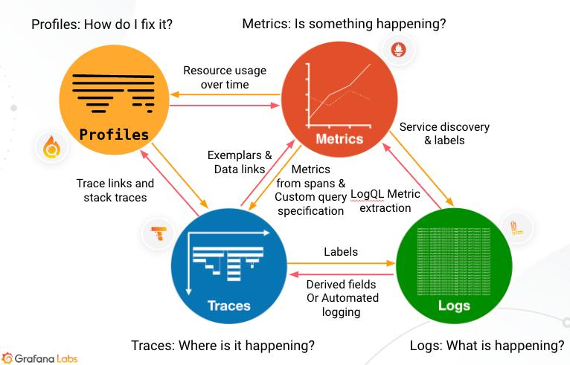
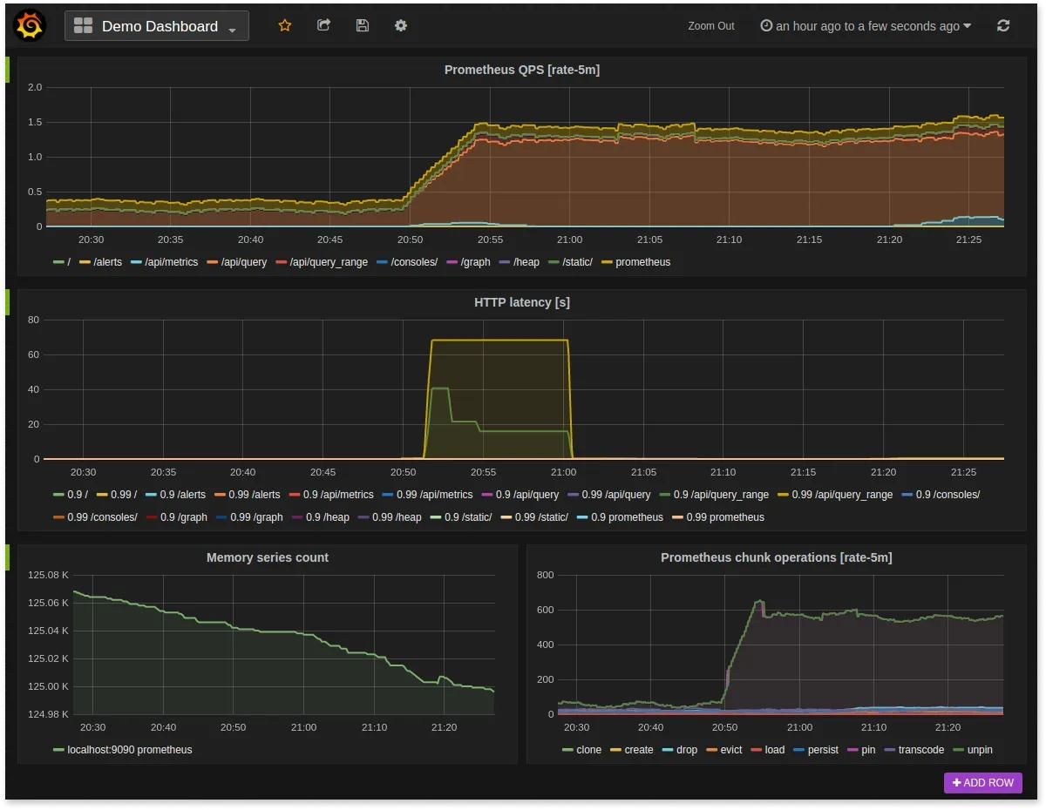
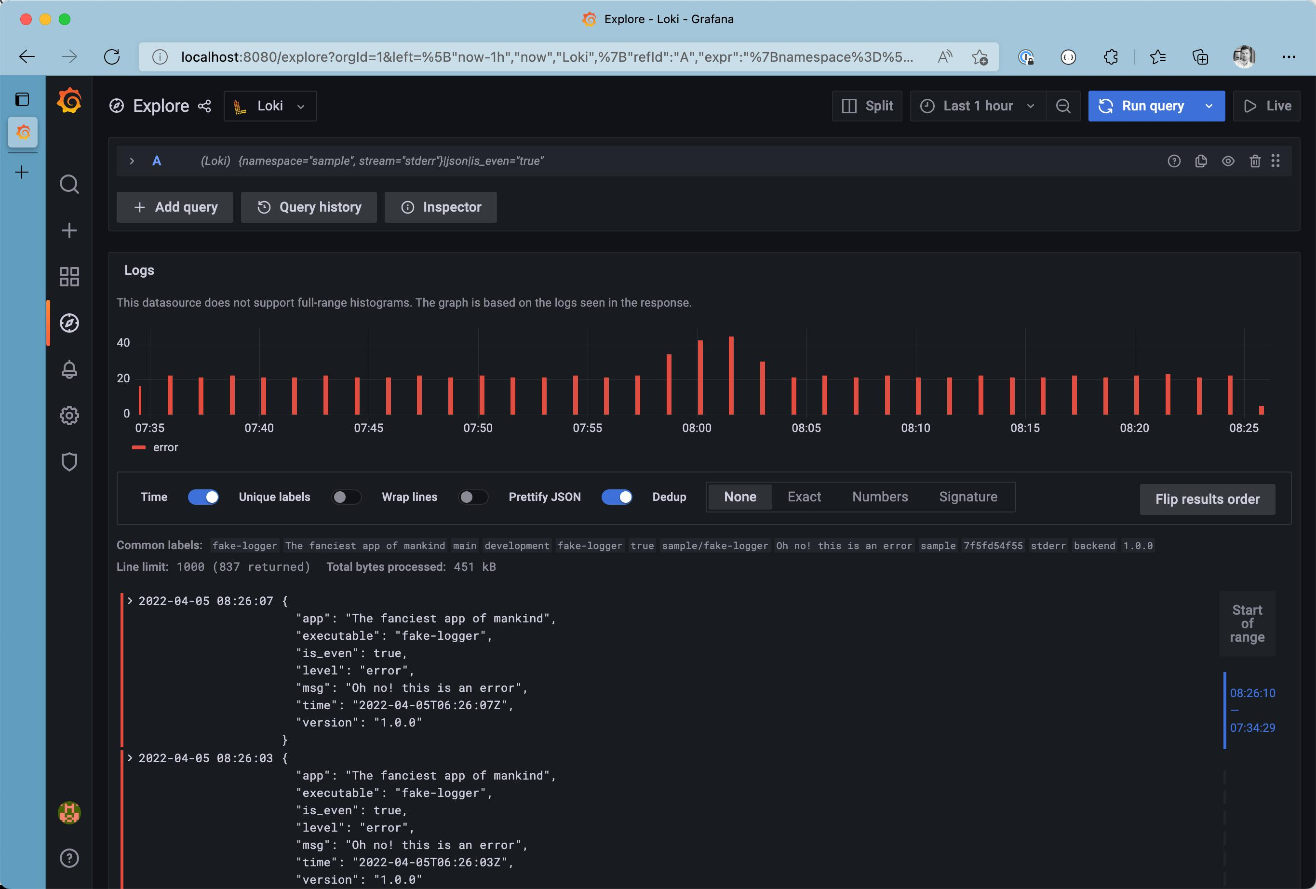
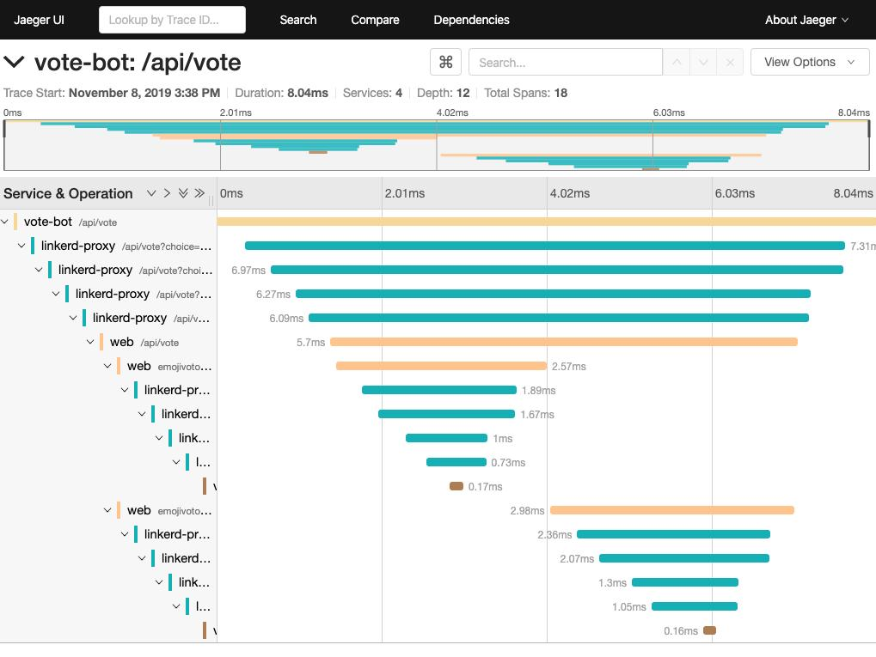
5.2 云平台可观测性与故障证据关联
Monitoring 与 Observability：发现与解释
将“已知异常检测”扩展到“复杂系统内部状态推断”。
Metrics · 指标
时间戳＋数值＋标签；支持聚合和趋势计算。
例：支付错误率8%；P99=2.4s
Logs · 日志
事件时间、消息和上下文；解释具体失败现象。
例：Connection pool exhausted
Traces · 链路
Trace/Span及父子关系；揭示跨服务耗时。
例：Payment→DB等待1.7s
第五章 · 云平台监控与智能运维
8
Notes:
在线购物系统出现支付失败：
Metrics显示支付服务错误率由0.1%升至8%。
Logs记录数据库连接超时错误。
Traces显示支付请求在数据库查询阶段等待了2.5秒。
通过三类数据关联，才能从表面故障逐步定位到可能的数据库连接池异常。
目前业界也越来越重视Profiles（持续性能剖析）。因此，三大支柱是经典教学框架，而不是可观测性数据类型的完整上限。Grafana官方资料也将Profiles纳入更广泛的可观测性体系。

Slide 10
5.2 云平台可观测性与故障证据关联
日志结构化：从原始文本到事件序列
日志解析将动态参数与固定模板分离，为DeepLog/LogBERT提供学习输入。
① 原始日志（不同内容）
③ 事件编码
10:01:12 Connection timeout from 10.0.0.12
10:01:16 Connection timeout from 10.0.0.18
10:01:20 Database connection restored
模板A → e₁，模板B → e₂；原始日志转化为 (e₁,e₁,e₂) 序列。
② 事件模板（静态＋动态）
④ 为什么有用？
Connection timeout from <IP>
Database connection restored
可进行序列预测、掩码事件学习、事件统计与异常模式识别。
日志分析边界
日志模板会随版本改变；多进程日志可能交错；按时间排序不一定等于严格的因果顺序。
课堂要点：先把文本转为稳定事件，再用机器学习分析运行行为。
第五章 · 云平台监控与智能运维
9
Notes:
云平台日志通常是半结构化文本。
直接分析这些文本存在困难：IP地址、时间戳等动态字段不断变化，同一类事件可能产生大量不同的日志内容。
因此，日志分析通常先进行日志解析（Log Parsing），识别相对稳定的事件模板。
随后将模板映射为事件ID，形成：
\[ E=(e_1,e_1,e_2) \]
这样，日志就可以转换为用于统计学习或序列预测的事件序列。
需要说明，日志事件序列并不必然反映严格因果关系。不同进程的日志可能交错出现，时钟误差也可能影响事件排序。

Slide 11
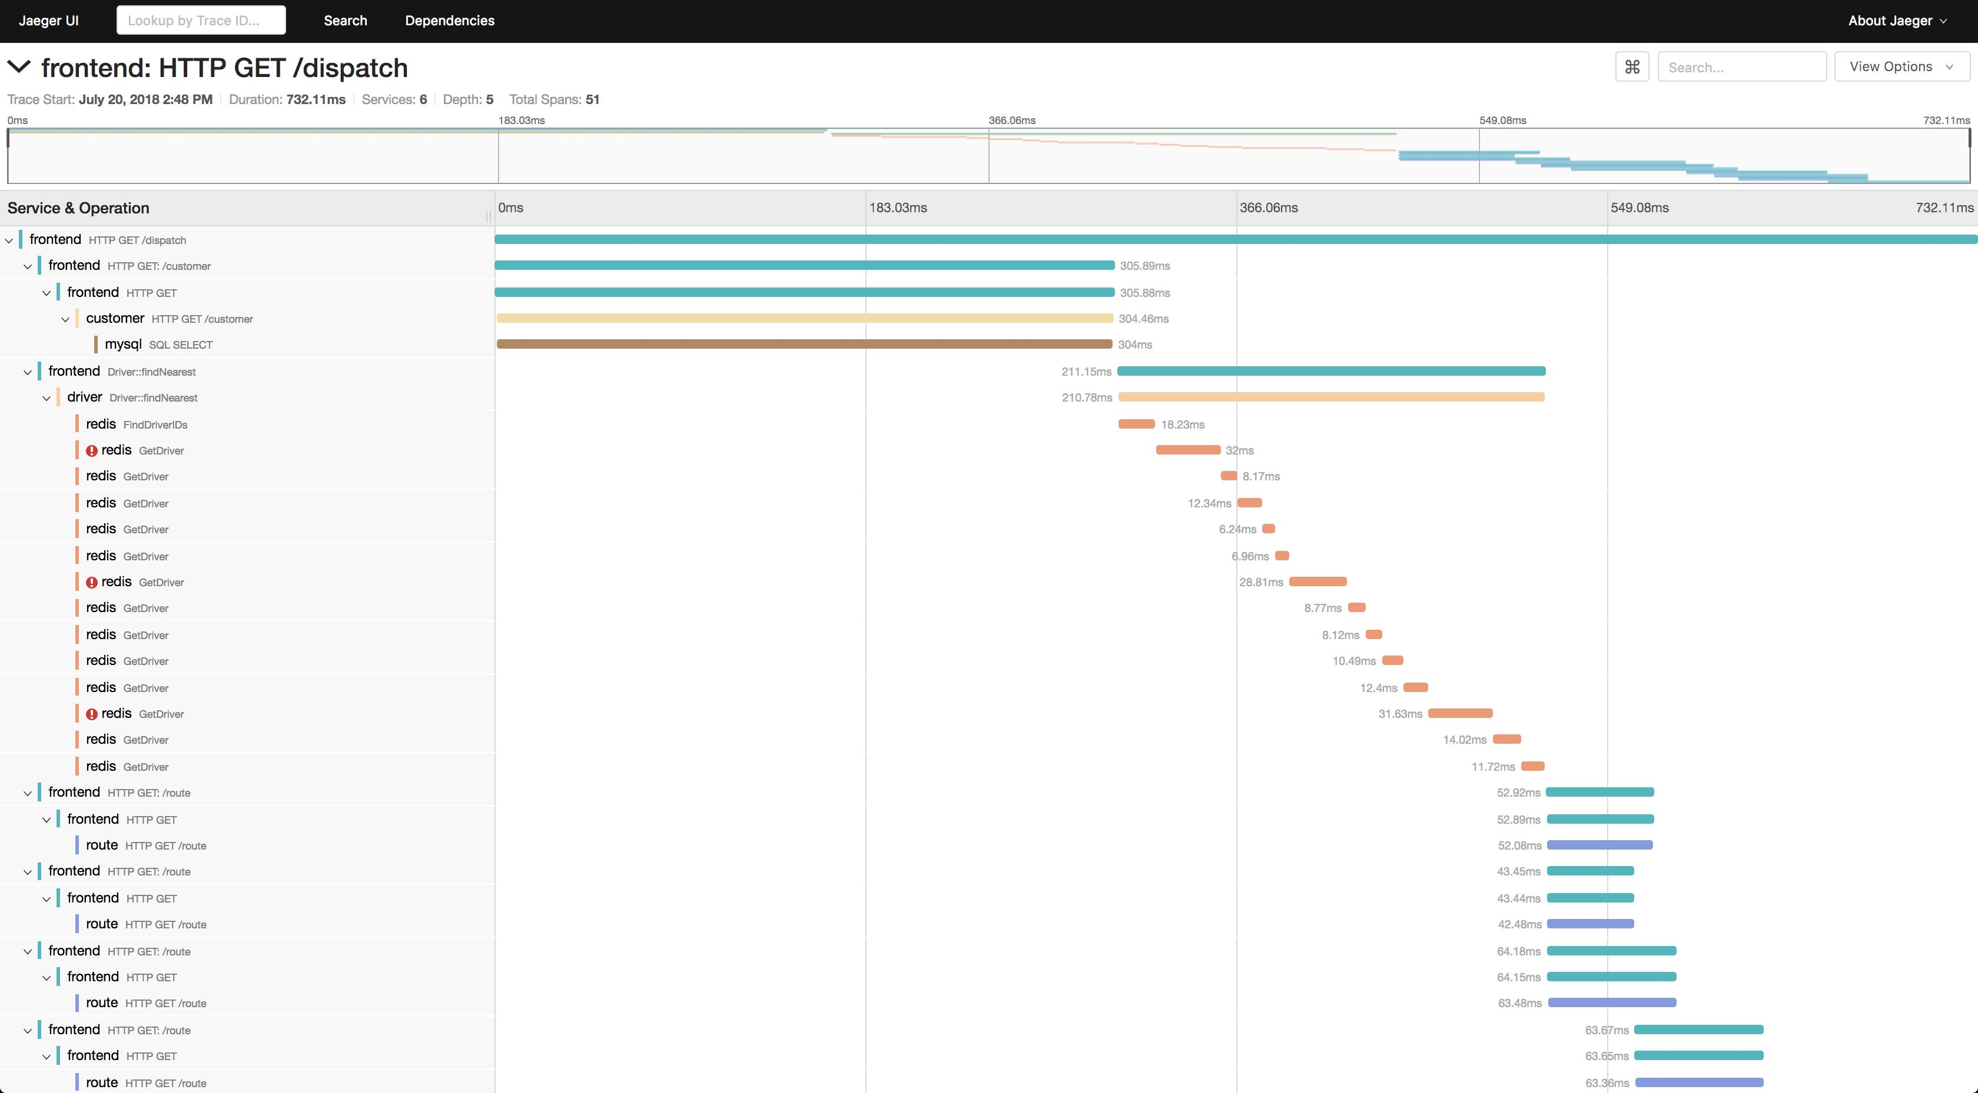
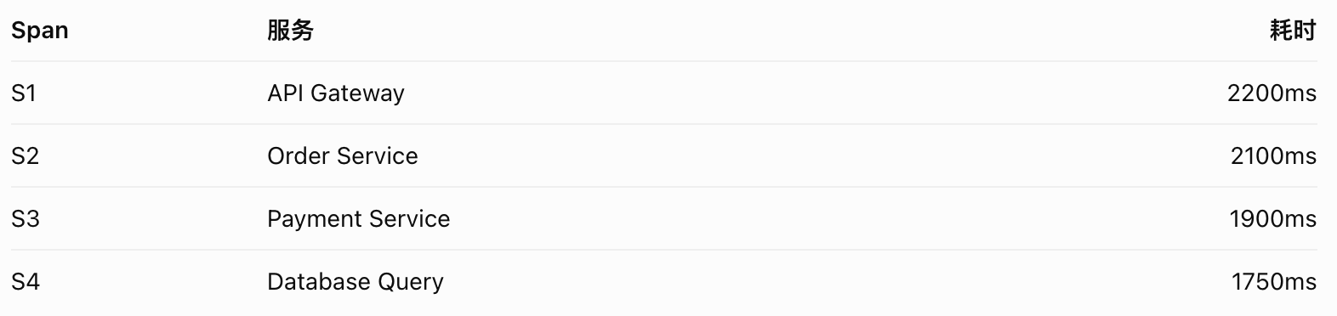
5.2 云平台可观测性与故障证据关联
Trace、Span与上下文传播：还原一次请求
分布式追踪把一次端到端请求拆分成跨进程Span及其父子关系。
Trace / Span
Trace是一条请求路径；Span是HTTP/RPC/SQL等单次操作。
Context Propagation
Trace ID跨服务传播；Parent Span ID标记调用层级。
耗时分析
父子Span可能嵌套，不能简单相加；需识别关键路径和等待。
实例链路
Gateway(2200ms) → Order(2100ms) → Payment(1900ms) → DB Query(1750ms)；怀疑DB等待。
第五章 · 云平台监控与智能运维
10
Notes:
分布式链路追踪用于记录一个请求在多个微服务之间的传播路径，以及每个服务处理请求所消耗的时间。
例如，一个在线商城中的支付请求可能经过：
API Gateway → Order Service → Inventory Service → Payment Service → Database
虽然每个服务的CPU利用率都正常，但某次请求仍可能耗时3秒。通过分布式链路追踪，可以进一步检查每个服务的调用耗时，发现瓶颈。
最重要的概念包括：
Trace： 一个端到端请求对应的执行轨迹。
Span： 组成Trace的具体操作单元，例如HTTP请求、RPC调用或数据库查询。
Trace Context： 在跨服务调用过程中传递的上下文，通常包含Trace ID、Span ID以及采样等信息。
这张表中的耗时用于教学演示。需要注意，各Span通常存在父子嵌套，因此不能直接把全部Span耗时相加作为请求总时长。
Jaeger等追踪系统通常提供时间轴或瀑布图，帮助开发人员分析调用关系及耗时。
需要注意，单个Span耗时较长并不必然意味着它是根因。
例如，上游Span可能只是在等待下游数据库响应。因此，还需要结合Span父子关系、事件和日志分析。

Slide 12
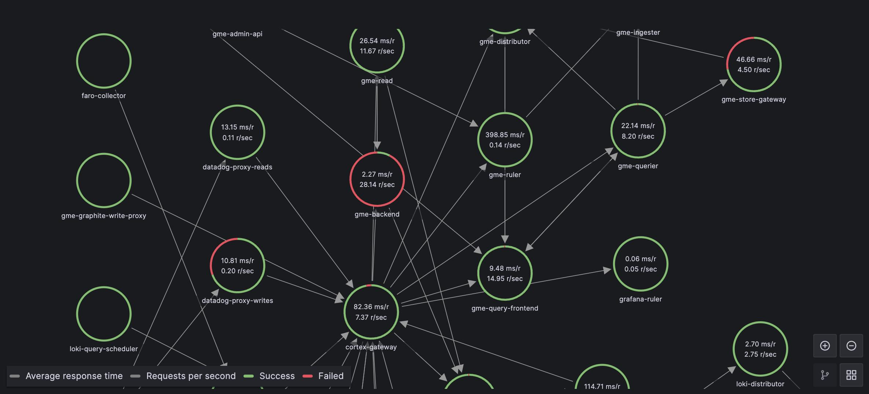
5.2 云平台可观测性与故障证据关联
服务依赖图：把调用关系变成诊断结构
根因分析需要从孤立指标走向带性能属性的服务调用图。
图结构 G=(V,E)
V为服务、数据库或资源；E为调用、访问或依赖关系。
动态边属性
wᵢⱼ(t)包含调用延迟、错误率、流量；节点可附加CPU、连接池状态。
RCA搜索逻辑
多个上游变慢 → 识别共同依赖 → 结合异常指标和日志验证。
注意：服务依赖≠故障因果。
课堂要点：依赖图为MicroRCA/GALA提供候选根因搜索空间与传播线索。
第五章 · 云平台监控与智能运维
11
Notes:
微服务调用关系可以抽象为有向图：
\[ G=(V,E) \]
其中：
\(V\)表示微服务、数据库或基础设施组件。
\(E\)表示服务调用或资源依赖关系。
例如，在订单业务中，Order调用Payment和Inventory，Payment又访问Database。
服务依赖图不仅描述调用关系，还可以叠加运行属性：
\[ w_{ij}(t)= \{\text{Latency}_{ij},\text{ErrorRate}_{ij},\text{Traffic}_{ij}\} \]
其中，\(w_{ij}(t)\)表示时刻 \(t\) 服务 \(i\) 到服务 \(j\) 的调用边属性。
这样就能够形成带有性能信息的服务依赖图。
例如，多个上游服务的延迟都增加，而它们共同依赖Database，那么Database就成为值得优先调查的根因候选。
但仍要注意：调用依赖不等于故障因果关系。依赖图只是提供RCA的结构化搜索空间，还需要异常指标、日志和时间关系来进一步分析。

Slide 13
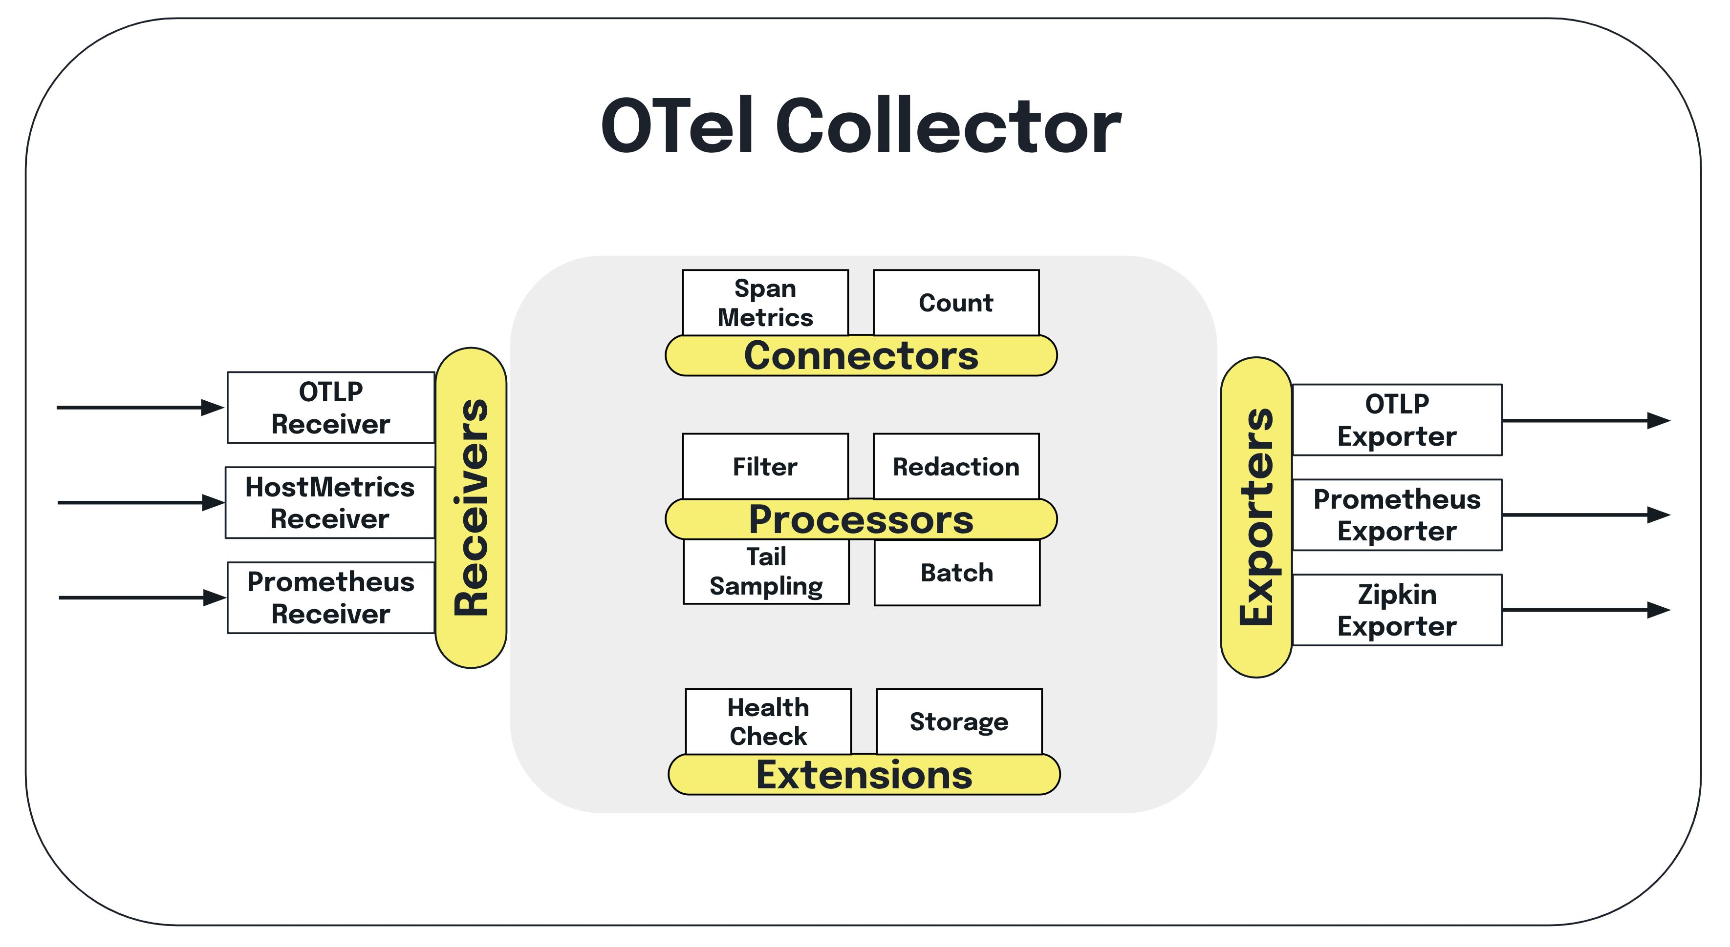
5.2 云平台可观测性与故障证据关联
OpenTelemetry Collector：统一遥测采集与处理
Receiver → Processor → Exporter；采集管道与存储后端解耦。
OpenTelemetry Collector Pipeline
Receivers
接入OTLP、Prometheus等协议的数据源。
Processors
批量、过滤、属性变换；Trace采样需要合理配置。
Exporters
发送给Metrics、Logs、Traces后端；需处理重试与队列。
部署模式与作用边界
可部署为Agent或Gateway；统一管道不代表Prometheus、Loki、Jaeger具有相同存储与查询机制。
第五章 · 云平台监控与智能运维
12
Notes:
OTel解决遥测“如何采集、处理、传输”，不同后端负责存储与分析。
Collector采用可配置的数据处理Pipeline，核心组件包括：
组件 作用
Receiver 接收不同协议和来源的遥测数据
Processor 执行过滤、批处理、属性转换、采样等处理
Exporter 将数据发送到后端存储与分析系统
Connector 在多个Pipeline之间转换或关联数据
Extension 提供健康检查等辅助功能
Collector 能够部署为靠近工作负载的Agent，也可以部署为集中式Gateway。
这种架构的价值在于将应用埋点与具体数据后端解耦，使采集管道具有一定的可扩展性和统一管理能力。
工具 主要作用 典型用途
Prometheus 指标抓取、时间序列存储、PromQL查询、规则评估 资源与服务指标监控
Grafana 多数据源查询、Dashboard、告警与数据关联展示 统一可观测性视图
Jaeger Trace接收、存储接入、检索与链路分析 跨服务请求分析
OpenTelemetry 标准化埋点、接收、处理和传输遥测数据 多源遥测数据管道
这些系统不是互相替代的关系。Grafana可以连接多种数据源，OpenTelemetry主要负责标准化采集和传输，Prometheus与Jaeger分别承担典型的指标和追踪后端职责。

Slide 14
5.2 云平台可观测性与故障证据关联
多源遥测关联：构建可查询的诊断证据
用统一身份、请求上下文和时间窗口连接Metrics、Logs、Traces与变更记录。
关联维度
关键字段
支撑的分析
故障证据集合
时间
timestamp / window
异常先后、时间窗口
D={M,L,T,G,C}
M：指标；L：日志；T：追踪；G：依赖图；C：变更记录。
请求
Trace ID / Span ID
单次调用与日志关联
服务
service / instance
聚合同一微服务证据
常见数据问题
资源
pod / node / host
定位底层资源与部署
采样造成Trace缺失；不同系统时钟偏差；命名不一致；日志包含敏感数据。
变更
deployment / version
排查发布和配置变更
课堂要点：多源“放在一个页面”不等于完成关联；必须建立可追溯的实体与请求映射。
第五章 · 云平台监控与智能运维
13
Notes:
假设运维人员需要分析一次支付超时。各类数据之间可以通过表中列出的标识建立关联。
最终，可以将一次故障整理为结构化的诊断证据：
\[ D=\{M,L,T,G,C\} \]
其中：
\(M\)：相关Metrics。
\(L\)：日志事件。
\(T\)：调用链信息。
\(G\)：服务依赖拓扑。
\(C\)：配置及变更记录。
这个公式是用于教学的统一表示，而不是某篇论文的原始模型。
如何从分散的遥测数据构建关联证据。为5.5中的图RCA、日志智能分析和LLM推理提供了直接的数据与结构基础。

Slide 15
5.3 云服务可靠性与SRE
从资源可用到业务可靠性
教学问题：服务器都在线，为什么用户仍然无法完成支付？
高可用性 High Availability
关注服务在组件故障、维护期间保持可访问，通常借助冗余与故障切换。
可靠性 Reliability
不仅考虑服务在线，还包括请求能否正确完成、响应延迟与持续满足用户期望。
业务场景：服务器正常 ≠ 服务可靠
CPU仅20%，但数据库连接池耗尽；支付API错误率升至8%，用户仍无法完成交易。
核心转变：以用户可感知的SLI评价服务，而不是只看主机存活。
第五章 云平台监控与智能运维 | 东北大学软件学院
1
Notes:
云服务可靠性（Reliability）强调服务能否持续正确地完成用户期望的操作。
高可用性（High Availability）则侧重系统在硬件故障、软件异常或维护期间维持服务可访问能力。
例如，某电商平台所有服务器都保持运行，但用户无法完成支付。此时，基础设施可能表现为“正常”，但服务可靠性明显下降。
典型可靠性机制包括冗余部署、负载均衡、故障转移、超时控制、重试、熔断、限流和数据恢复。
因此，可靠性不能仅以“服务器是否在线”进行判断，还必须考虑业务操作的成功率、时延和正确性。

Slide 16
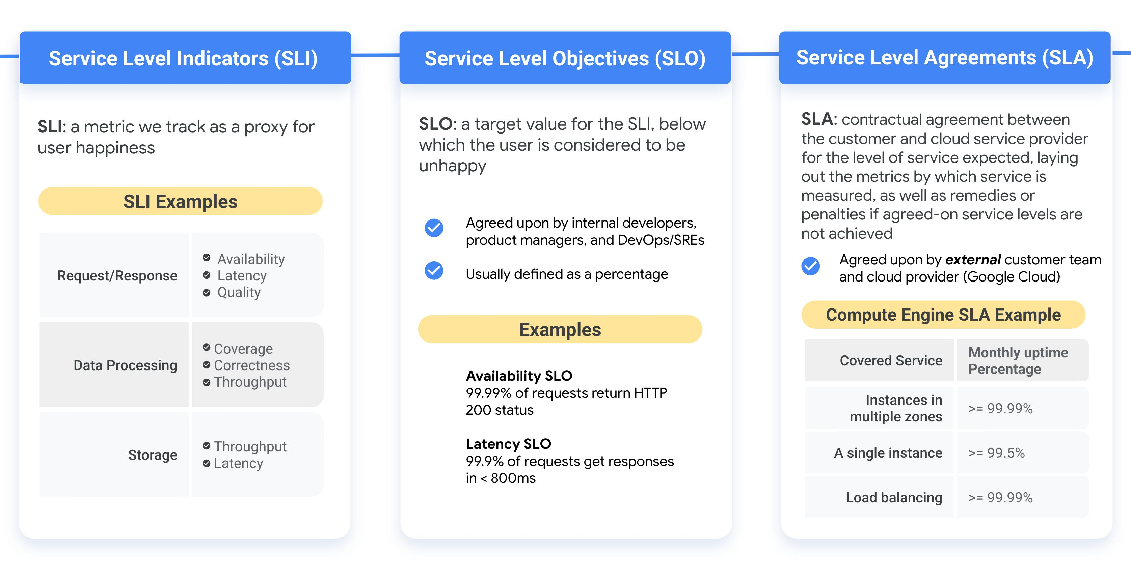
概念 | 含义与支付业务示例
SLI 指标 | 实际测量的服务质量指标；成功请求数/有效请求数
SLO 目标 | 对SLI设定的服务质量目标；30天请求成功率 ≥ 99.9%
SLA 协议 | 与客户约定服务质量及未达标后的责任或补偿；未满足约定可触发服务补偿
统计口径 | 需明确定义有效请求、排除规则、窗口、采集位置
5.3 云服务可靠性与SRE
SLI、SLO与SLA：测量、目标与承诺
以支付API为例，将“可靠”转化为可以验证的服务质量要求。
第五章 云平台监控与智能运维 | 东北大学软件学院
2
Notes:
这三个概念是SRE体系的基础。三者之间的关系可以理解为：SLI负责测量，SLO负责设定内部目标，SLA负责规定服务承诺与相关责任。
例如，一个在线支付API可以设置：
SLI：符合条件的请求中，成功完成的请求比例。
SLO：最近30天内成功率至少99.9%。
SLA：对外约定月度可用性及未达标时的处理规则。
设计SLI时应明确请求统计范围、成功标准、观察窗口和异常排除规则。Google SRE强调可靠性指标应反映真正影响用户的服务行为。

Slide 17
5.3 云服务可靠性与SRE
Error Budget：将可靠性目标量化
错误预算让发布速度和服务稳定性之间的取舍可度量。
预算定义
允许失败比例 = 1 − SLO；请求型SLO预算 = 有效请求总量 × 允许失败比例。
计算示例
30天100万次有效请求；SLO=99.9%；允许失败1000次。若失败800次，已消耗预算80%。
管理意义
预算充足：受控发布；预算快速消耗：暂停高风险变更、优先恢复可靠性。
第五章 云平台监控与智能运维 | 东北大学软件学院
3
Notes:
错误预算用于量化在一定统计窗口内，服务可靠性目标允许出现的不良事件比例。
假设一个服务的SLO为99.9%，则允许的失败比例为：
\[ 1-99.9\%=0.1\% \]
如果30天内有100万次符合统计条件的请求，则允许的失败请求数量为：
\[ 1{,}000{,}000\times0.001=1{,}000 \]
错误预算能够协调可靠性与功能创新之间的关系。
当错误预算充足时，团队可以在风险可控的前提下推进新版本上线；如果错误预算快速消耗，则可能需要暂停高风险变更，将工程资源优先用于稳定性修复。
因此，错误预算不是“允许系统随意出错”，而是把可靠性约束转化为可度量、可讨论的工程决策依据。

Slide 18
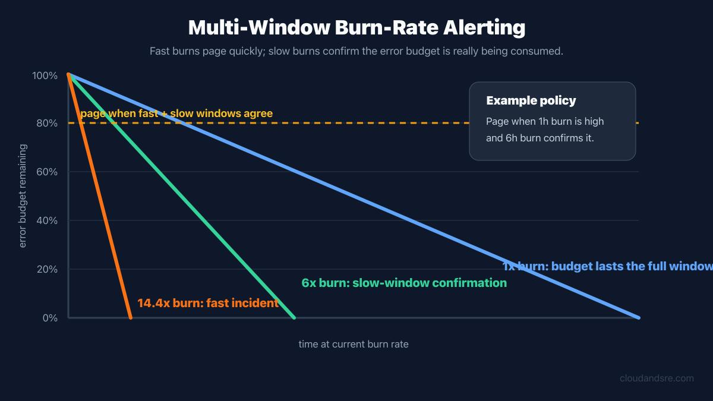
5.3 云服务可靠性与SRE
Burn Rate：从静态阈值到SLO驱动告警
告警不仅判断“是否异常”，还评估故障消耗可靠性预算的速度。
消耗速率公式
Burn Rate = 当前窗口失败率 ÷ (1 − SLO)。SLO=99.9%，窗口失败率1%，则Burn Rate=10。
多窗口告警
短窗口快速发现突发故障；长窗口过滤偶发波动。二者联合可改善告警准确性。
判断边界
Burn Rate=10表示当前消耗速度为预算基准的10倍，不表示整个周期已超支10倍。
第五章 云平台监控与智能运维 | 东北大学软件学院
4
Notes:
传统监控经常直接使用固定阈值，例如CPU超过90%就触发告警。
但SRE更关注用户是否受到影响，以及错误预算是否正在快速消耗。因此，告警可以基于请求错误率、延迟SLO和Error Budget Burn Rate（错误预算消耗速率）进行设计。
Burn Rate（错误预算消耗速率）。
Burn Rate衡量在当前窗口内，服务消耗错误预算的速度相对于正常可用预算速率的倍数。
对于请求成功率SLO：
\[ BurnRate = \frac{\text{当前窗口请求失败率}} {1-SLO} \]
例如，SLO为99.9%，允许失败率为0.1%。如果当前观测窗口的请求失败率为1%，则：
\[ BurnRate=\frac{0.01}{0.001}=10 \]
说明当前错误预算消耗速率是预算基准速率的10倍。
这并不意味着整个统计周期已经消耗了10倍预算；它表示当前观察窗口内的消耗速度。
因此，告警系统可以结合较短窗口与较长窗口，区分短时突发故障和持续性可靠性下降。
这一思想也有助于AIOps对告警进行优先级排序：相比单纯CPU异常，持续快速消耗错误预算的故障往往更需要优先处理。

Slide 19
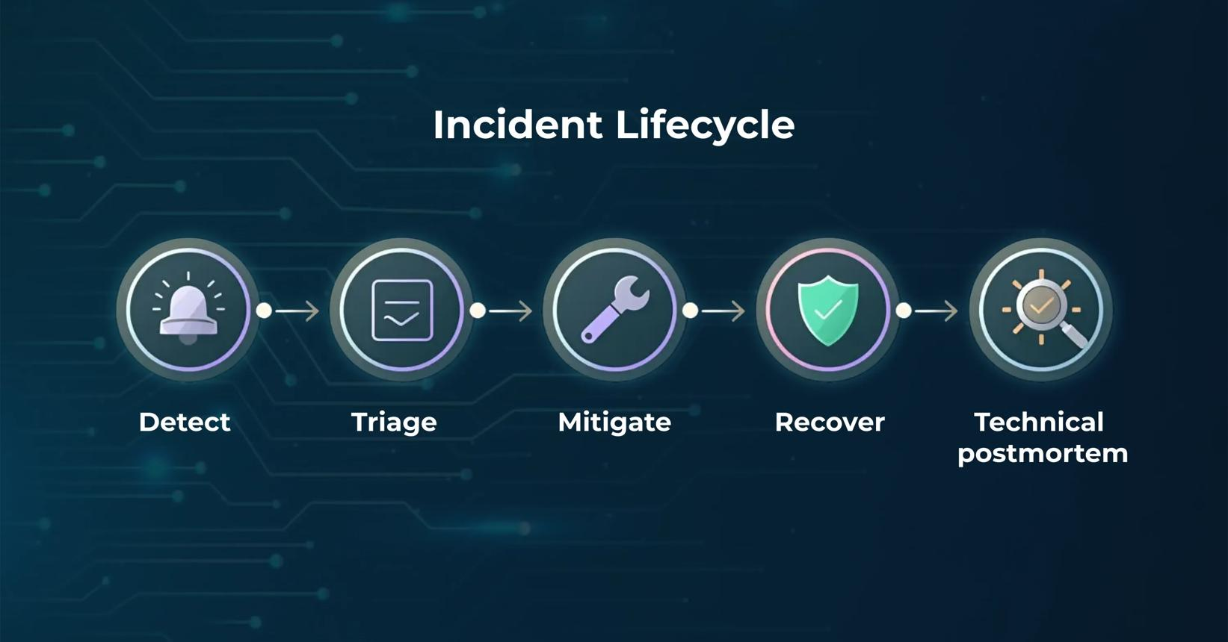
5.3 云服务可靠性与SRE
故障检测与事件响应：组织化恢复
将技术告警转化为可协同、可追踪的Incident处理。
阶段 | 主要动作
检测与分级 | 汇总告警；评估用户影响、SLO违约风险
事件指挥 | 明确负责人、沟通窗口和操作协调
故障缓解 | 流量切换、回滚或隔离故障；优先恢复服务
效果验证 | 重新观察错误率、P99、用户核心流程
事后复盘 | 记录时间线、成因、改进措施与责任人
第五章 云平台监控与智能运维 | 东北大学软件学院
5
Notes:
发现异常 → 评估影响 → 分级响应 → 根因调查 → 故障缓解 → 恢复验证 → 复盘改进
第一步，监控系统根据服务指标识别异常。
第二步，根据影响用户数量、错误预算消耗及关键业务状态，评估故障严重程度。
第三步，选择合适的处置方式，包括人工排查、执行预定义Runbook或调用诊断工具。
第四步，在恢复服务后重新检查SLI和SLO，确认故障影响是否解除。
最后，需要通过Postmortem复盘记录根因、恢复过程和后续预防措施。
这里需要特别区分两个概念：
**故障缓解（Mitigation）**是尽快降低用户受到的影响；**根因消除（Root Cause Resolution）**则是修复引发故障的根本问题。
Google SRE事件管理强调协调、沟通和控制，并建议明确事件指挥、沟通及操作执行等职责。

Slide 20
5.3 云服务可靠性与SRE
自动化自愈与SRE：以结果而非命令为目标
让恢复动作服务于SLO：检测 → 缓解 → 验证 → 复盘。
自愈层级 | 典型动作 | 主要风险
实例级 | 重建无状态Pod、替换异常实例 | 重启循环掩盖根因
服务级 | 扩容、降级、流量迁移、版本回滚 | 异常扩容增加下游压力
系统级 | 跨节点切换、恢复数据服务 | 状态一致性与恢复顺序
恢复判据
动作成功 ≠ 服务恢复；需同时检查核心业务探针、错误率、P99和错误预算消耗是否回落。
第五章 云平台监控与智能运维 | 东北大学软件学院
6
Notes:
SRE（Site Reliability Engineering）将软件工程方法应用于大规模系统运维，强调以服务目标驱动可靠性建设，减少重复性人工操作。
典型自愈机制包括：
Kubernetes通过控制器恢复期望的Pod副本数量。
健康检查发现实例失效后，负载均衡器停止向其转发请求。
Auto Scaling根据负载指标增加或减少服务副本。
自动回滚将异常部署恢复到此前可用版本。
但并非所有异常都适合自动重启。例如，数据库容量耗尽时，频繁重启应用可能无法解决问题，反而加重故障。因此，自愈策略必须具备执行条件、风险限制和恢复验证。

Slide 21
5.4 云平台自动化运维与闭环控制
人工运维、自动化运维与智能运维
运维自动化负责可靠执行；AIOps侧重判断“发生了什么、该做什么”。
维度 | 人工运维 | 规则自动化 | AIOps/Agent辅助
触发 | 管理员检查与决策 | 规则、计划任务或告警 | 数据分析与动态工具选择
执行 | 人工登录、运行命令 | Playbook、API和工作流 | 调用受控的既有工具与Runbook
优势 | 灵活、适合复杂判断 | 一致、可重复、可审计 | 可融合多源证据和历史经验
风险 | 耗时、配置不一致 | 错误规则会批量传播 | 幻觉、权限越界和误操作
适用边界 | 高风险或低频任务 | 确定性、标准化任务 | 需要多步调查且受审批约束的场景
自动化 ≠ 智能化；Agent不应绕过审批和权限体系直接变更生产资源。
第五章 云平台监控与智能运维 | 东北大学软件学院
7
Notes:
传统人工运维高度依赖管理员的经验和手工操作，例如登录服务器安装软件、修改配置、重启服务以及处理故障。
当云平台拥有数百台甚至数千台服务器时，人工方式容易产生配置不一致、操作不可重复以及变更难追踪等问题。
自动化运维（IT Operations Automation）通过脚本、配置管理、声明式基础设施和工作流系统，将重复性的运维操作转化为可执行的自动化过程。
自动化运维的目标不是完全取消人工参与，而是减少重复劳动，同时提高一致性、可追溯性和恢复效率。
但应让学生理解，自动化不等于智能化。
自动化运维侧重于如何执行预定义操作。
AIOps侧重于利用数据和模型发现异常、诊断问题并辅助决策。
Agentic AIOps则进一步尝试根据证据动态选择工具和执行步骤，但仍应受到明确权限与安全策略约束。
例如，自动化Runbook可以规定“满足指定条件时重建无状态Pod”；而智能诊断系统则可以根据Metrics与Logs判断某次故障是否真正适合执行这一Runbook

Slide 22
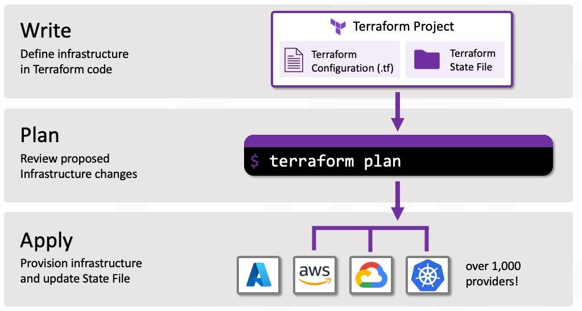
5.4 云平台自动化运维与闭环控制
Infrastructure as Code：Terraform核心工作流程
使用代码声明资源，先预览变更，再通过Provider调用云API实施。
Terraform Workflow
Write：声明目标
HCL配置描述云服务器、网络、负载均衡及其依赖；配置进入版本控制。
Plan：审核差异
比较配置与被管理资源状态，列出将新增、修改或删除的对象；评估风险。
Apply：执行与记录
审批后调用云平台API执行变更；后续配置修改进入下一轮Plan。
边界：Plan不保证实际运行结果；仍需监控和验证。
第五章 云平台监控与智能运维 | 东北大学软件学院
8
Notes:
IaC（基础设施即代码）是指通过机器可读的配置文件定义和管理云基础设施。
例如，使用代码定义三台虚拟机、一个虚拟网络、一个负载均衡器及相关安全规则，而不必在云管理控制台中逐项手动创建。
Terraform的典型工作过程包括三个阶段：
Write：通过配置文件声明所需资源及其属性。
Plan：比较配置的目标状态与实际基础设施，生成变更计划。
Apply：审核通过后，调用云平台API执行创建、修改或删除操作。
Terraform还通过状态管理将配置对象与实际基础设施资源对应起来，便于后续变更和管理。
例如，在OpenStack或AWS中，可以通过Terraform统一创建云主机、云网络和安全组。

Slide 23
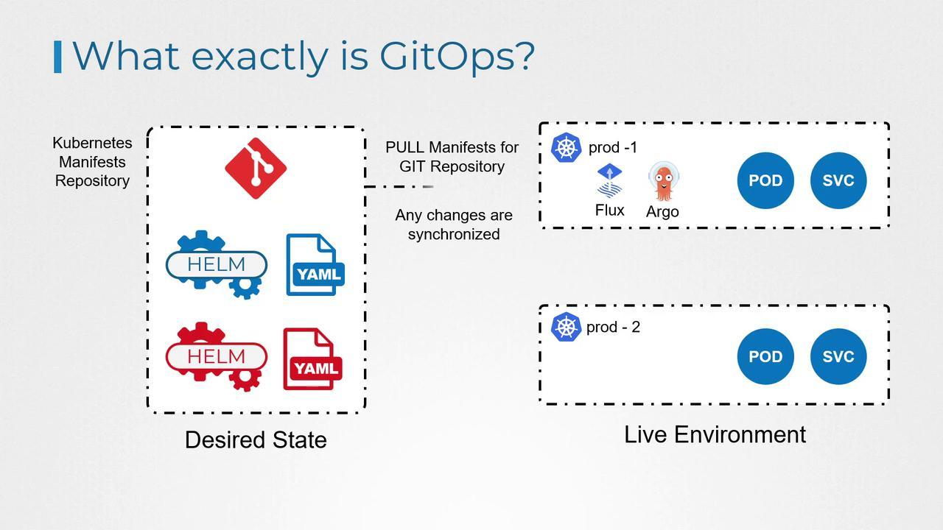
5.4 云平台自动化运维与闭环控制
声明式管理：Desired State与Reconciliation
区别“执行一串命令”与“持续将实际状态逼近期望状态”。
命令式 Imperative
描述步骤：创建VM → 安装程序 → 启动服务；失败后需判断已执行哪些步骤。
声明式 Declarative
描述结果：副本数=3、镜像版本=v2、服务端口=8080；控制器或工具计算状态差异。
配置漂移 Drift
运行环境与声明配置发生不一致；需检测差异并决定同步、阻止或人工确认。
第五章 云平台监控与智能运维 | 东北大学软件学院
9
Notes:
Desired State
传统命令式操作描述“应该执行什么命令”。
声明式配置则重点描述“希望系统最终处于什么状态”。
例如，用户希望拥有三台云服务器。如果实际系统只有两台，则自动化工具可以识别状态差异，并规划创建额外资源。
这种将期望状态与实际状态进行比较，并采取措施缩小差异的过程，称为状态协调（Reconciliation）。
这也是后续GitOps与Kubernetes控制器的重要基础思想。

Slide 24
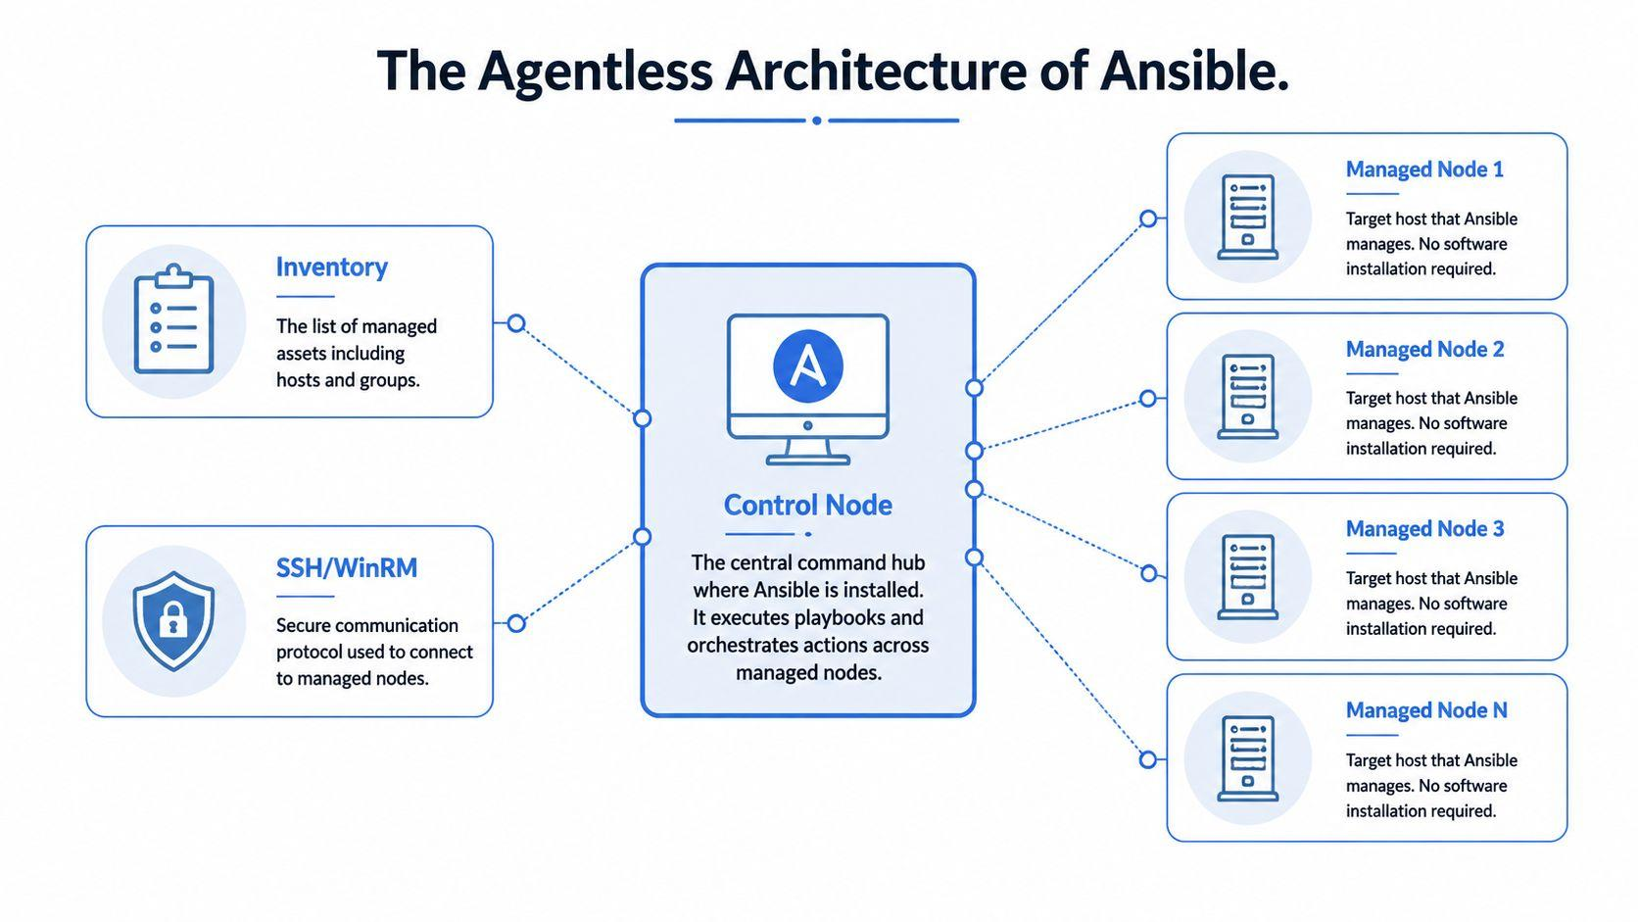
5.4 云平台自动化运维与闭环控制
Ansible：配置管理、批量执行与幂等性
以Inventory定位目标节点，以Playbook描述配置和部署过程。
组件 | 作用
Inventory | 定义主机分组、变量及动态发现来源
Playbook | 使用YAML描述一组顺序执行的任务
Modules | 安装软件、写配置文件、管理服务状态
Control Node | 发起自动化任务并协调执行
Managed Node | 通过SSH等机制被远程配置的目标节点
幂等性 Idempotency
f(f(s)) = f(s)：重复执行“确保服务运行”，应避免产生重复副作用。
第五章 云平台监控与智能运维 | 东北大学软件学院
10
Notes:
Terraform通常用于基础设施资源生命周期管理；Ansible则经常用于系统配置、软件部署和跨主机运维任务编排。但二者功能范围并非严格互斥，在工程实践中通常相互配合。
例如，管理员可以编写一个Playbook，为50台云主机统一安装Nginx、配置服务文件并启动服务。
Ansible在常见Linux/SSH管理场景中不要求目标机器长期运行专用Agent。其很多模块还具有幂等性，即重复运行相同配置不会不断产生额外变更。
关键性质：幂等性（Idempotency）
假设某任务的目标是确保Nginx服务处于运行状态。
如果第一次执行时Nginx没有运行，工具需要启动它；如果第二次执行时Nginx已经运行，则通常不应重复造成额外状态改变。
对于一个幂等操作 \(f\)，可以抽象表示为：
\[ f(f(s))=f(s) \]
其中，\(s\)是系统状态。
这个性质对于自动恢复非常重要。因为告警可能重复触发，网络请求也可能重试。如果操作不具备幂等性，重复执行可能产生意外结果。
但需要明确：Ansible并不保证任意Playbook都具有幂等性，仍取决于模块语义和编写方式。
自动化运维还可以与监控告警系统连接，将异常事件转换为受控的修复操作。
例如，一个服务实例持续健康检查失败：
监控系统检测到异常并触发告警。
事件系统确认受影响服务及故障级别。
自动化引擎匹配适用的Runbook。
执行实例替换、流量切换或其他经过批准的修复步骤。
重新检查业务指标，确认服务是否恢复。
如果修复失败，则停止自动操作并升级到人工处理。
这里的Runbook是预先定义的标准运维操作流程，可以包含问题判断条件、执行命令、回滚动作和升级策略。
自动化Runbook必须明确适用范围。例如，单个无状态Pod异常退出时，可以自动重建；但数据库数据损坏时，不能简单套用“自动重启”策略。

Slide 25
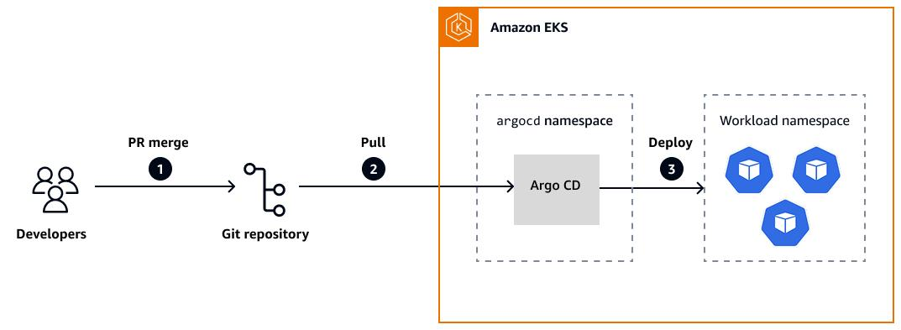
5.4 云平台自动化运维与闭环控制
GitOps与Argo CD：Git作为期望状态来源
通过持续比较Git与集群状态，管理声明式部署，并保留审计轨迹。
① PR合并
通过代码审核，将期望Kubernetes配置写入Git。
② 检测配置
Argo CD持续获取Git期望状态并对比Live State。
③ 同步资源
按照自动或人工批准的策略更新目标集群。
④ 状态核验
检查健康、同步情况和配置漂移。
⑤ 应用边界
GitOps恢复声明配置，不等同于恢复数据库数据。
第五章 云平台监控与智能运维 | 东北大学软件学院
11
Notes:
GitOps是在声明式配置和版本控制基础上建立的一类运维方式，尤其适合Kubernetes应用部署和配置管理。
其核心思想是：Git保存系统期望状态，控制器持续比较期望状态与实际状态，并根据策略进行状态协调。
以Argo CD为例，典型流程是：
开发人员提交Git变更 → 代码审查 → Git仓库更新期望状态 → Argo CD检测差异 → 同步Kubernetes资源 → 检查部署状态。
Argo CD的Application Controller负责监测实际应用状态，并与Git中声明的目标状态比较。当检测到差异时，可以根据配置进行同步或等待人工批准。
GitOps的主要价值包括配置版本化、变更审计、环境一致性以及声明式恢复。不过，“从Git恢复配置”不等于自动恢复数据库等有状态业务数据。
本节教学重点： 自动化运维需要形成从配置定义、版本管理、执行审批到状态验证的闭环，而不是仅仅将Shell命令写成脚本。

Slide 26
5.4 云平台自动化运维与闭环控制
Runbook：标准化故障处理与可执行知识
把专家经验转化为可重复、可审核的操作规范。
阶段 | 订单服务故障Runbook示例
触发条件 | 新版本上线10分钟内，5xx与P99显著上升
前置检查 | 核对发布ID、实例健康、依赖故障与当前流量
操作动作 | 条件满足时将流量切换到上一稳定版本
验证标准 | 业务探针正常；5xx下降；P99恢复至目标范围
失败升级 | 终止自动重试；通知值班人员并保存现场
审计内容 | 操作者、审批记录、命令、时间线和结果
第五章 云平台监控与智能运维 | 东北大学软件学院
12
Notes:
Runbook是针对特定运维任务或故障场景编写的标准操作流程。
例如，当某无状态服务实例持续健康检查失败时，一个Runbook可以包含

Slide 27
5.4 云平台自动化运维与闭环控制
告警驱动的自动修复：从触发到闭环验证
生产系统不应仅凭单个告警直接执行有破坏性的修复操作。
顺序 | 受控执行任务
1 触发 | 异常告警、SLO Burn Rate或健康检查失败
2 资格审查 | 核对故障类型、受影响资源及操作权限
3 策略选择 | 匹配经过验证的Runbook与回滚方案
4 执行 | 限流、互斥、高风险审批、操作审计
5 验证 | 检测业务SLI、错误率、P99及异常复发
6 升级 | 若失败或加重，停止自动操作并人工介入
第五章 云平台监控与智能运维 | 东北大学软件学院
13
Notes:
一个安全的自动化恢复系统，不能只包含“收到告警 → 执行脚本”，而应组织为完整闭环。
例如，订单服务发布新版本后，错误率快速增加。
监控系统根据SLO相关指标触发告警，自动化平台检查是否存在刚完成的发布变更，并确认旧版本仍可回滚。
如果满足预设条件，就执行经过验证的回滚流程，再持续观察错误率、响应延迟和可用性。
如果恢复验证失败，则不能无限重复回滚或重启，而应停止自动动作并升级人工处理。

Slide 28
5.4 云平台自动化运维与闭环控制
安全边界与综合案例：为Agentic AIOps做好准备
通过权限、审批、执行约束与效果验证，将5.4直接连接5.5。
安全机制 | 落地要求
最小权限 | 诊断查询与生产变更分开授权
幂等与互斥 | 重复告警不重复重启；防止并发冲突
风险分级 | 高风险变更要求审批、维护窗口或双人复核
回滚与停止 | 超时、效果恶化或依赖异常时中止
可审计验证 | 保存输入证据、操作、结果与业务指标
课堂案例：订单服务异常
P99由120ms升至2.4s，支付失败率8%。系统发现刚部署v2；初步证据表明数据库连接池配置变更相关。
受控修复决策
检查历史版本与依赖 → 审批回滚 → 更新服务 → 监测SLI/P99 → 若未恢复停止自动执行并升级。
LLM可辅助诊断和选择工具，但执行必须通过现有策略约束。
第五章 云平台监控与智能运维 | 东北大学软件学院
14
Notes:
增加自动执行的安全边界。
执行成功不等于故障恢复成功。
例如，自动化脚本成功重启数据库，并不意味着支付请求已经恢复正常。最终判断应来自5.3定义的服务SLI、关键错误率以及业务功能检查。
本节总结： 5.4建立了一套可供运维智能体调用的受控执行基础，包括基础设施变更、配置管理、状态协调、标准化Runbook以及执行后的恢复验证。

